Slide 1
Lect.9 相关性与问卷分析

Slide 2
目标
明确变量的相关和独立的意义
掌握相关系数的计算与意义
在问卷数据中综合练习已经学习的统计工具

Slide 3
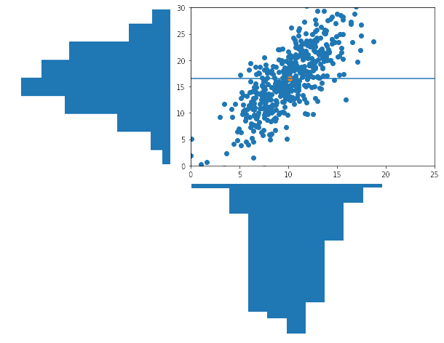
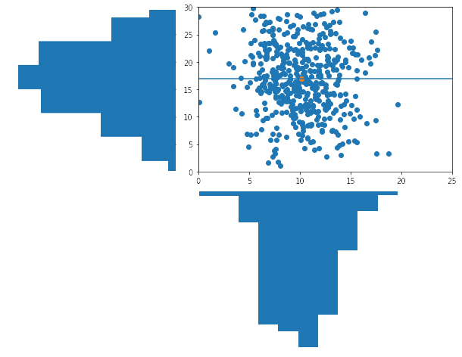
比较左右两图

Slide 4
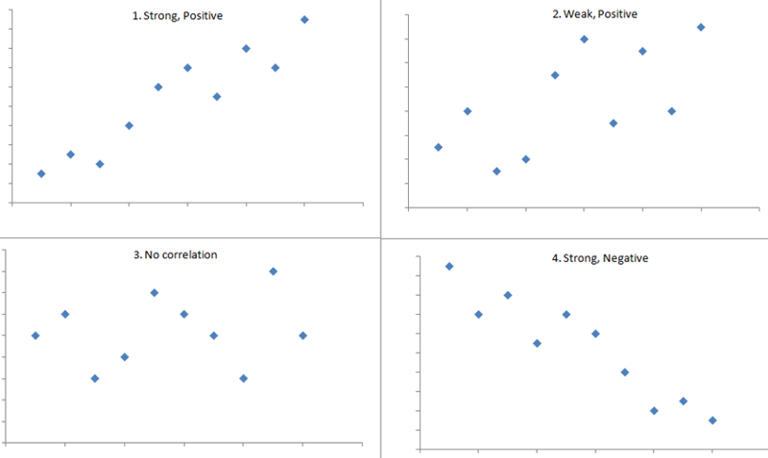
相关性分析

Slide 5
例题
某研究人员拟评估孕期和婴儿出生重量的关联。数据以及散点图如下
Infant ID # | Gestational Age (weeks) | Birth Weight (grams)
1 | 34.7 | 1895
2 | 36.0 | 2030
3 | 29.3 | 1440
4 | 40.1 | 2835
5 | 35.7 | 3090
6 | 42.4 | 3827
7 | 40.3 | 3260
8 | 37.3 | 2690
9 | 40.9 | 3285
10 | 38.3 | 2920
11 | 38.5 | 3430
12 | 41.4 | 3657
13 | 39.7 | 3685
14 | 39.7 | 3345
15 | 41.1 | 3260
16 | 38.0 | 2680
17 | 38.7 | 2005

Slide 6
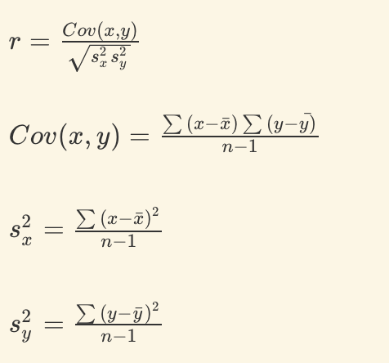
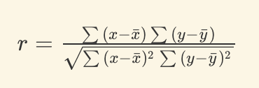
计算相关系数（pearson）
相关系数r等于x和y的协方差除以x和y的样本总体标准差乘积
x和y的相干性与各自标准差乘积的比值
相关系数无量纲，x和y的量纲变化对r无影响

Slide 7
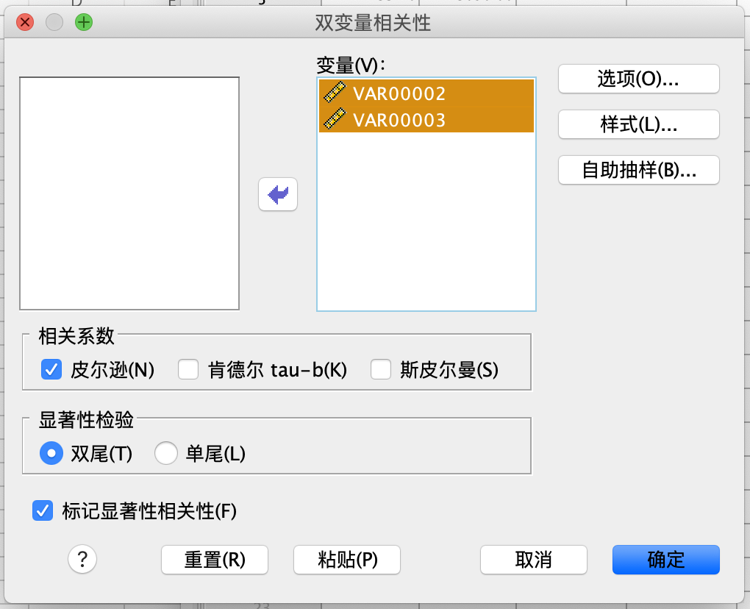
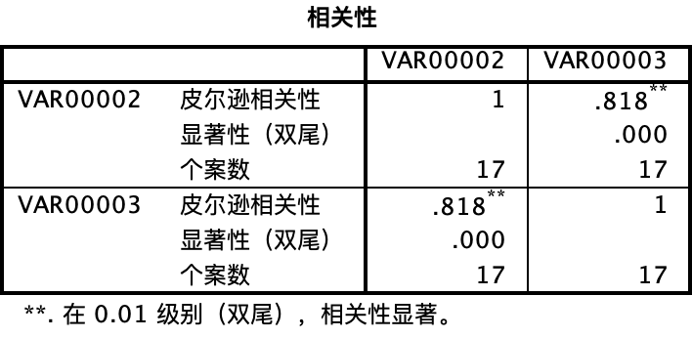
SPSS计算方式
分析>相关>双变量

Slide 8
两种相关系数
皮尔森相关系数用于x和y都符合正态分布的时候
当正态性不能满足的时候，使用Spearman相关系数

Slide 9
问卷的信效度评定

Slide 10
应用情景
研究生王某自拟了一份评估患者依从性的量表，现在准备使用这个量表在病区开展调查。
王某导师看过量表以后问他：你这个量表信度和效度怎么样？

Slide 11
量表scale

Slide 12
怎么样评价一把尺子好不好用？
在不同时间
不同的使用者
多次测量同一个物体，结果一致
不会自相矛盾

Slide 13
1. 信度
用研究工具获得结果的一致程度
特征：
稳定性
内在一致性
等同性

Slide 14
稳定性概念
 | 测量时间1 | 测量时间2
同一工具 | 结果1 | 结果2
同一研究对象
同一个工具
不同时间
相同研究对象
结果1 和 结果2 的一致性
(重测信度)
test-retest reliability

Slide 15
两次测量间相关度越高 说明重现性越好
对象 | 第一次结果 | 第二次结果
1 | 57 | 58
2 | 50 | 49
3 | 58 | 58
4 | 60 | 59
5 | 46 | 46
… | 45 | 44
n | 51 | 51
对象 | 第一次结果 | 第二次结果
1 | 57 | 59
2 | 50 | 47
3 | 58 | 62
4 | 60 | 62
5 | 46 | 50
… | 45 | 46
n | 51 | 48
量表1
量表2

Slide 16
两次测量间相关度越高 说明重现性越好

Slide 17
稳定性计算
稳定性通过计算两次测量结果的相关系数实现
相关系数：
Spearman Coefficient

Slide 18
Correlation coefficient
新量表：0.7即可
成熟量表本地使用：0.8以上

Slide 19
稳定性评估的注意事项
如果重做问卷的话，那被访者照之前的答案再填一次怎么办？
如果被访者的心情会影响问卷结果怎么办？
如果天气好坏也会影响问卷结果怎么办

Slide 20
稳定性评估的注意事项
间隔时间
让间隔时间足够长，使第二次测量不受第一次影响
一般在2~3周

Slide 21
稳定性评估的注意事项
测量对象的稳定性：
只有较稳定的变量才适合用重测信度表示研究质量

Slide 22
稳定性评估的注意事项
环境的稳定性：保持两次测量环境相同
相同的测试者
相同的测量程序
相同的测量时间和周围环境

Slide 23
报道稳定性的方法
50名临床护士进行了第一次调查表的填写，间隔两周后再次将该调查表发给这50名护士填写
两次调查结果的相关系数为0.85

Slide 24
内在一致性

Slide 25
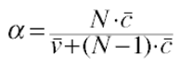
内在一致性
研究工具的各项目之间的同质性或内在相关性
KR-20
Cronbach’s α

Slide 26
内在一致性
当一个问卷包含了几个不同的主题的时候，Cronbach’s α也可以很高
Cronbach,1951
Cronbach’s α只适合评估主题单一的问卷

Slide 27
内在一致性
否（0） 是（1）
你喜欢自行车么？
你以前喜欢骑自行车么？
你讨厌自行车么？
*反向计分很重要

Slide 28
Cronbach’s α
Cronbach's alpha | 内部一致性
α ≥ 0.9 | 非常好，但是有些浪费
0.9 > α ≥ 0.8 | 好
0.8 > α ≥ 0.7 | 可以接受
0.7 > α ≥ 0.6 | 有问题
0.6 > α ≥ 0.5 | 不好
0.5 > α | 无法接受

Slide 29
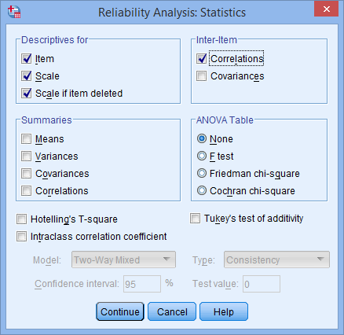
Cronbach’s α SPSS计算
分析>标度（scale）>可靠性
将所有liker形式的问题项选中
选项按右图

Slide 30
怎么样评价一把尺子好不好用？
不同时间（test-retest）
不同的使用者（interrater）
多次测量同一个物体，结果一致
不会自相矛盾（α）

Slide 31
怎么样评价一把尺子好不好用？
怎么用一把尺子测这个方块的重量呢？
重量是用称来量的

Slide 32
效度
效度的评估方式
内容效度
效标关联效度
结构效度

Slide 33
内容效度content validity
研究工具中的项目能反应测量内容的程度
由专家委员会评估
相关的项目是否足够
内容的比例是否合适

Slide 34
内容效度指数
奇数个相关领域专家：5位
2次评价，间隔2周
偶数选项，不设中立
修改意见栏
I-CVI
S-CVI

Slide 35
内容效度指数的局限
评价者间偶然性一致（尤其在题目少的时候）
属于专家主观意见，证明力度较弱

Slide 36
效标关联效度
研究工具和当前金标准之间的相关性
同时效度
预测效度
研究工具预测未来发展的准确性

Slide 37
同时效度
回到刚才智商的量表那个情况：
个人智商常用测试：
斯坦福-比奈（Stanford-Binet）测验和韦克斯勒（Wechsler）测验
检测方法：
发两份问卷，当前金标准一份，自拟问卷一份
对两卷得分进行相关性分析

Slide 38
预测效度
评估工具对于未来情况的预测能力
以相关性作为评判指标
应激控制能力量表与健康的关系
批判性思维与临床实践能力的关系

Slide 39
结构效度
最具理论性，综合性的效度评估
从测量心理学引入
因子分析
收敛效度与区分效度

Slide 40
因子分析
因子分析属于一种降维运算
降维运算是什么？
中心思想
16道题目，从里面抽提出两个主题

Slide 41
因子分析
收敛
属于一个主题的项目相关性应该强
区分
不同主题间的项目相关性应该弱

